Slide 1
使用統計圖

Slide 2
highcharts
範例簡介
https://www.highcharts.com/demo/line-labels
Highcharts 是一個流行的 JavaScript 圖表庫，用於在網頁上創建互動性和可視化的圖表。

Slide 3
使用highcharts
必須載入
使用html標籤
生成圖表使用Javascript
<script src="https://code.highcharts.com/highcharts.js"></script>
<div id="chartContainer" style="width: 500px; height: 300px;"></div>
Highcharts.chart('chartContainer’, {
title: {},
xAxis: {},
yAxis: {}
);

Slide 4
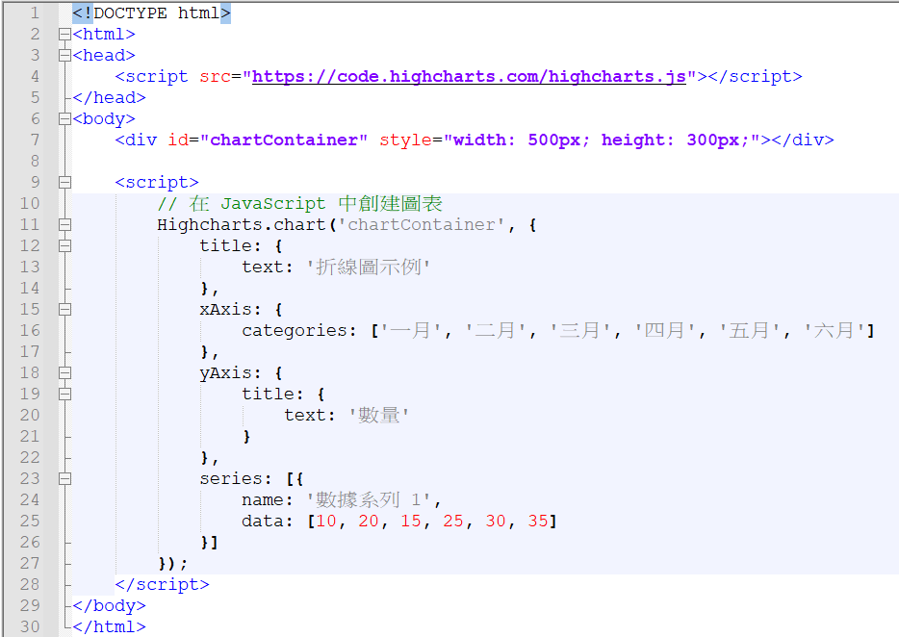
折線圖

Slide 5
Jquery Table
$(document).ready(function() {
$('#example').DataTable();
} );
<table id="example" class="display" cellspacing="0" width="100%">
</table>
來源：https://datatables.net/

Slide 6
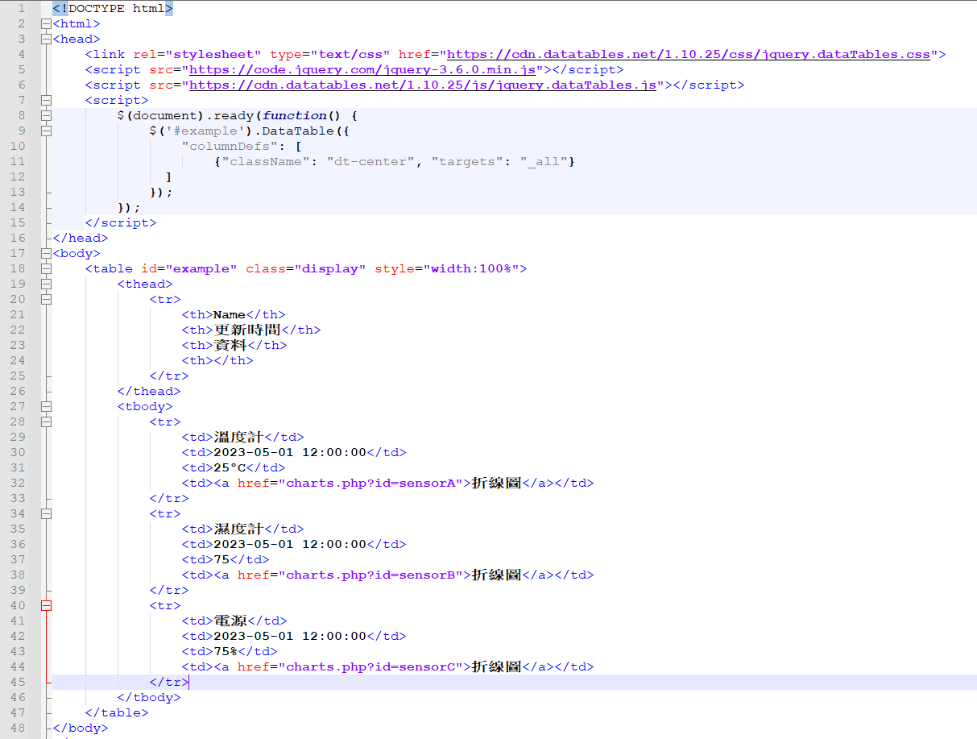

Slide 7
創建資料庫
資料庫: mqtt
資料表: mqtt
欄位：
Id, 型態 int(設定自動產生, 主鍵值)
Name, varchar(10)
Value, varchar(10)
Datetime, timestamp

Slide 8
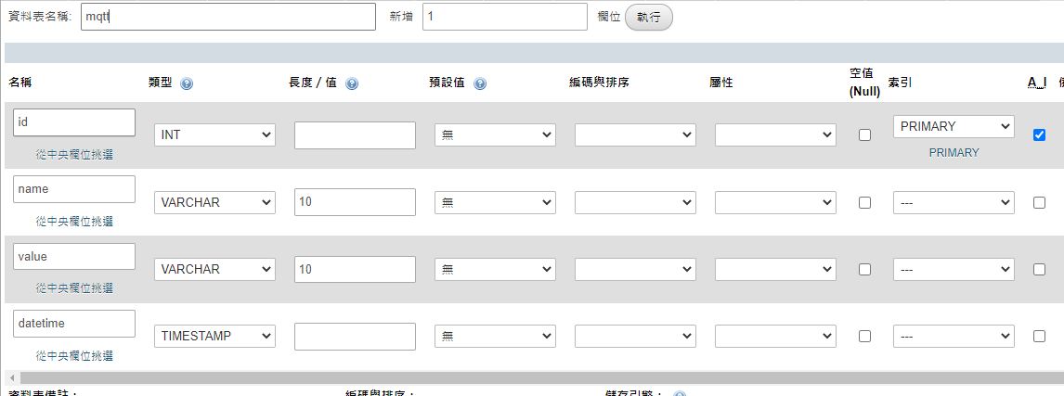
資料表創建畫面

Slide 9
下載phpmqtt.php
https://github.com/bluerhinos/phpMQTT/blob/master/phpMQTT.php
將內容複製貼上到新檔案
檔案名稱：phpMQTT.php
放在C:\xampp\htdocs\mqtt

Slide 10
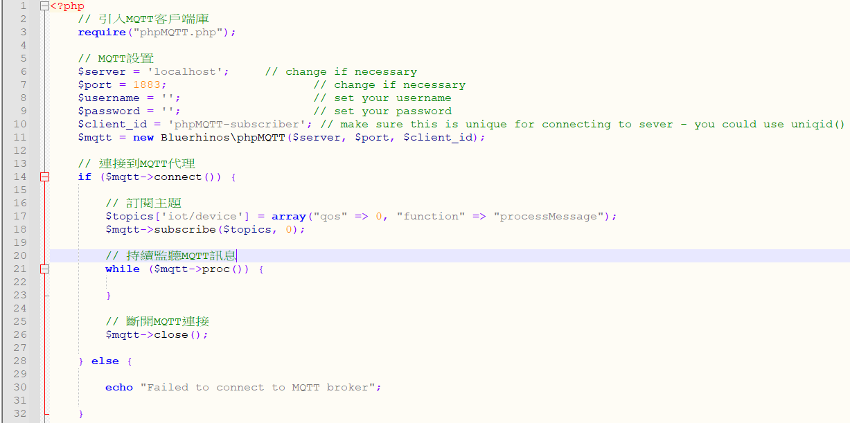
PHP using MQTT

Slide 11
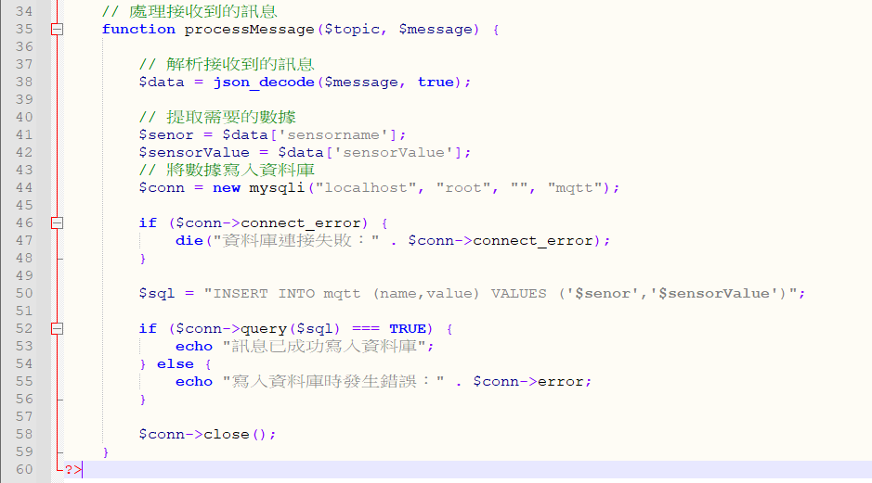

Slide 12
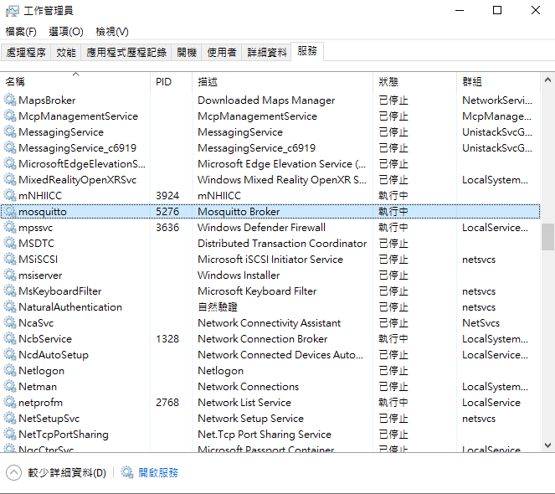
Window 建立MQTT
https://mosquitto.org/download/

Slide 13
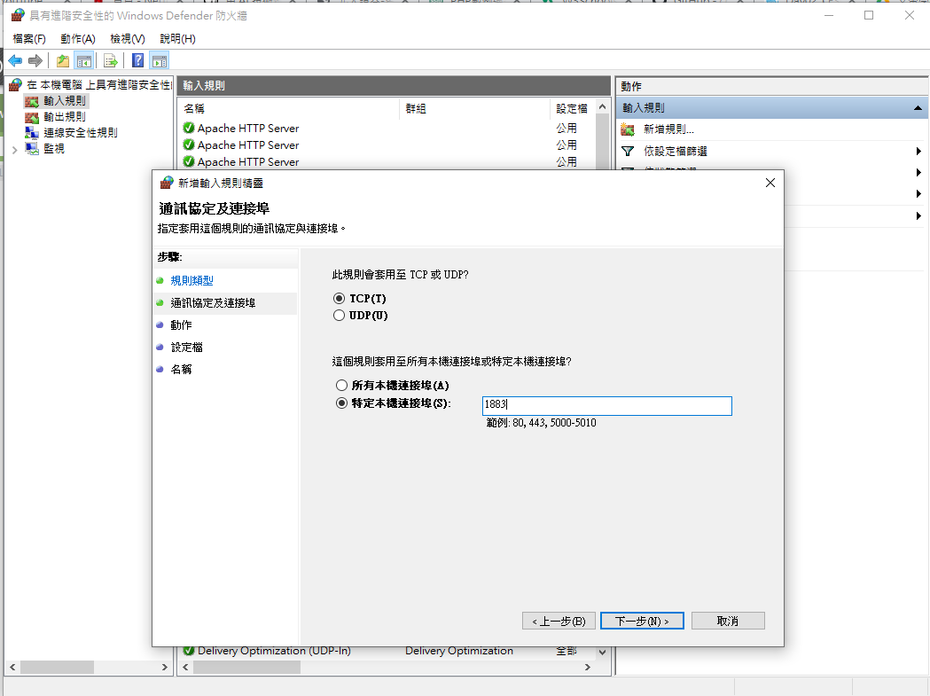
設定防火牆允許1883port

Slide 14
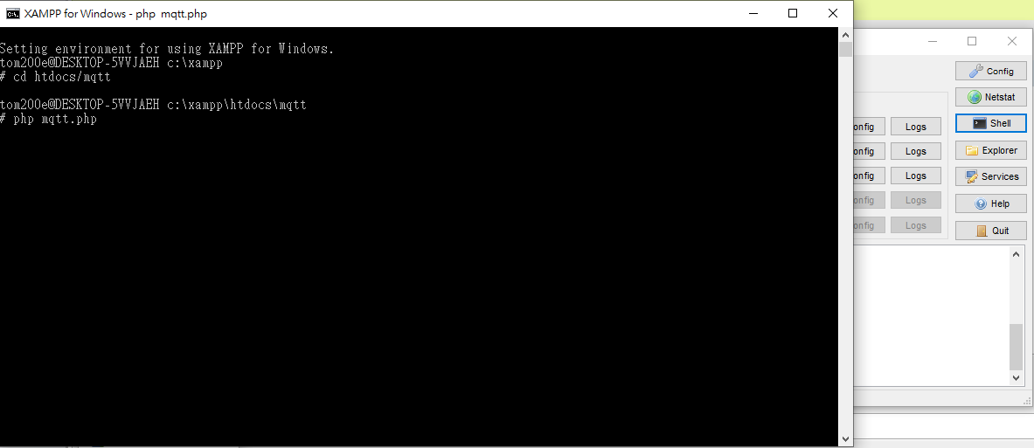
進入shell畫面啟動php
切到mqtt資料夾下
下指令php mqtt.php
打前面部分字可以用tab自動帶入

Slide 15
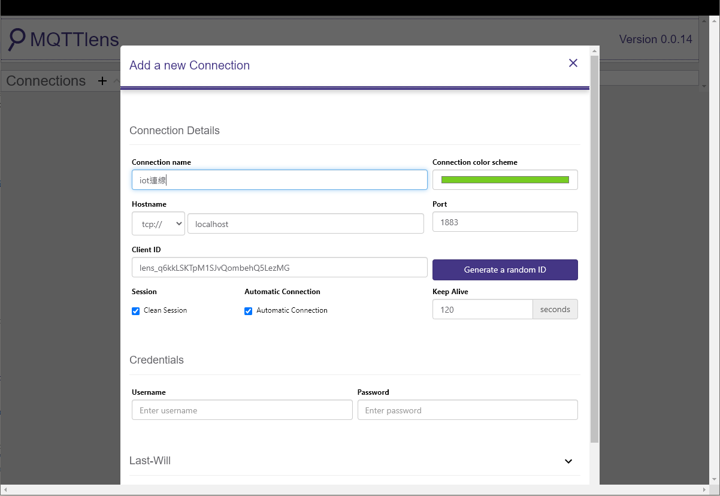
使用MQTT傳送訊息
使用MQTTLens
透過google擴充功能使用

Slide 16
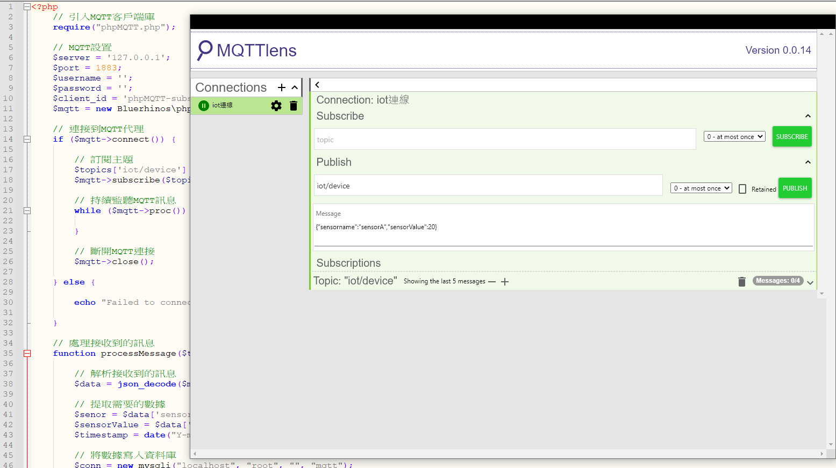
推送資料
主題要一致
Msg需要使用Json格式
{"sensorname":"sensorA","sensorValue":20}

Slide 17
改寫表格顯示
將所有sensor取最新一筆資料顯示
Sql 語法
select * from( select *,ROW_NUMBER() over (PARTITION by name order by datetime desc) sn from mqtt) R where R.sn = 1;

Slide 18
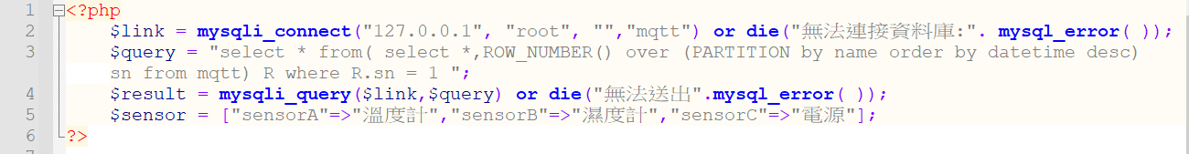
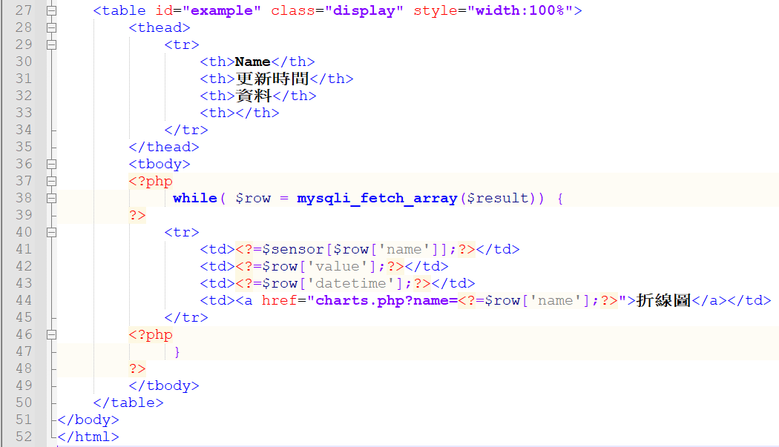
顯示資料

Slide 19
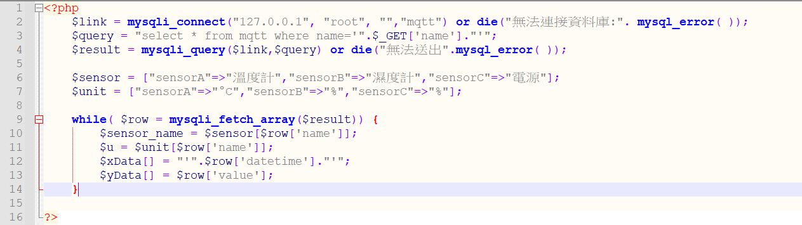
改寫折線圖
使用結合陣列將sensor 代號帶入後取得名稱
透過陣列方式將資料塞到xData, yData

Slide 20
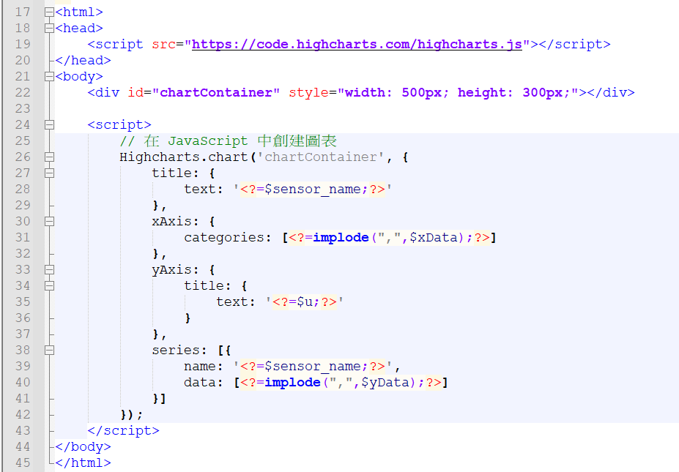
Implode將陣列轉換成字串

